Slide 1

ASSESSMENT CENTER
Dra. Yohana Smith Tejada
Dra. Laura M Vanegas G

Slide 2
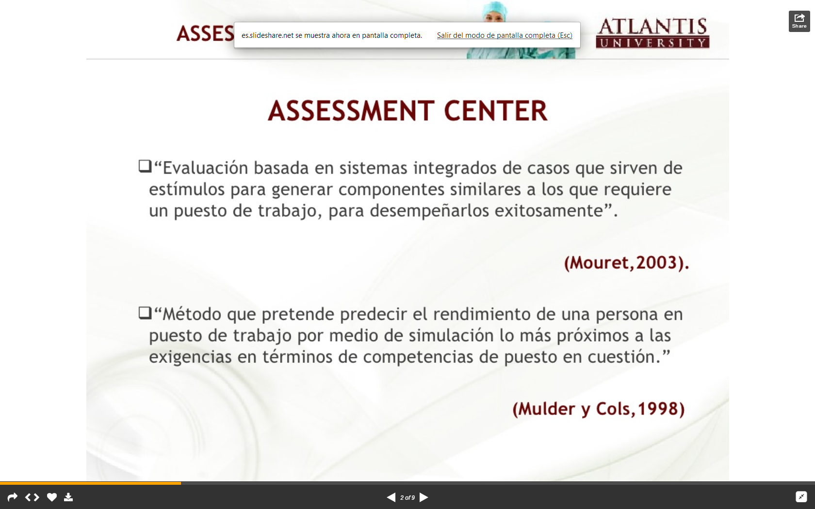
ASSESSMENT CENTER

Slide 3

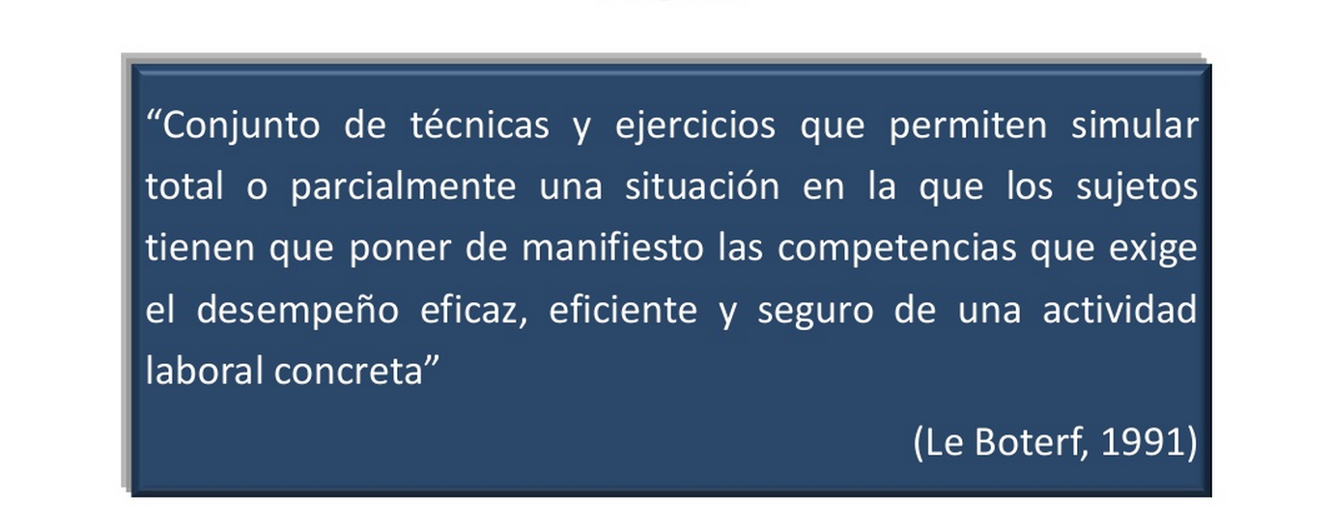
ASSESSMENT CENTER

Slide 4
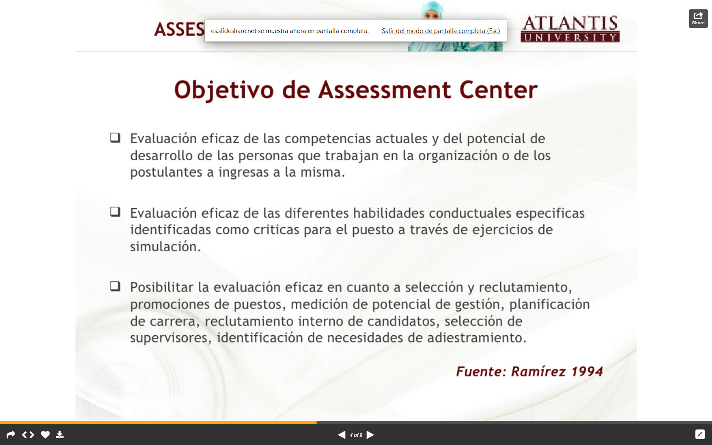

OBJETIVOS

Slide 5
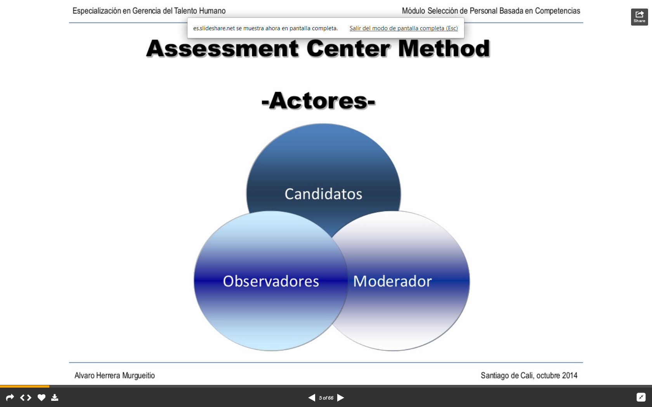

ACTORES

Slide 6

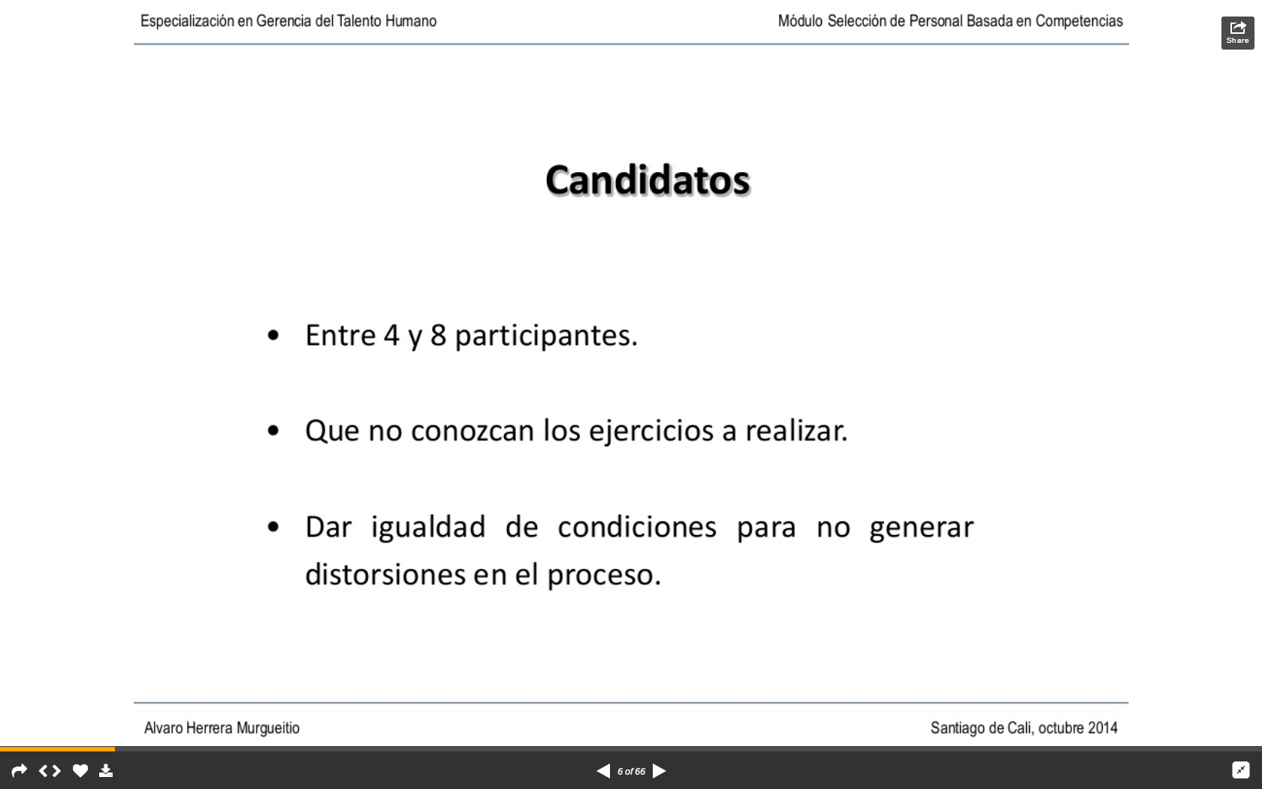
CANDIDATOS

Slide 7

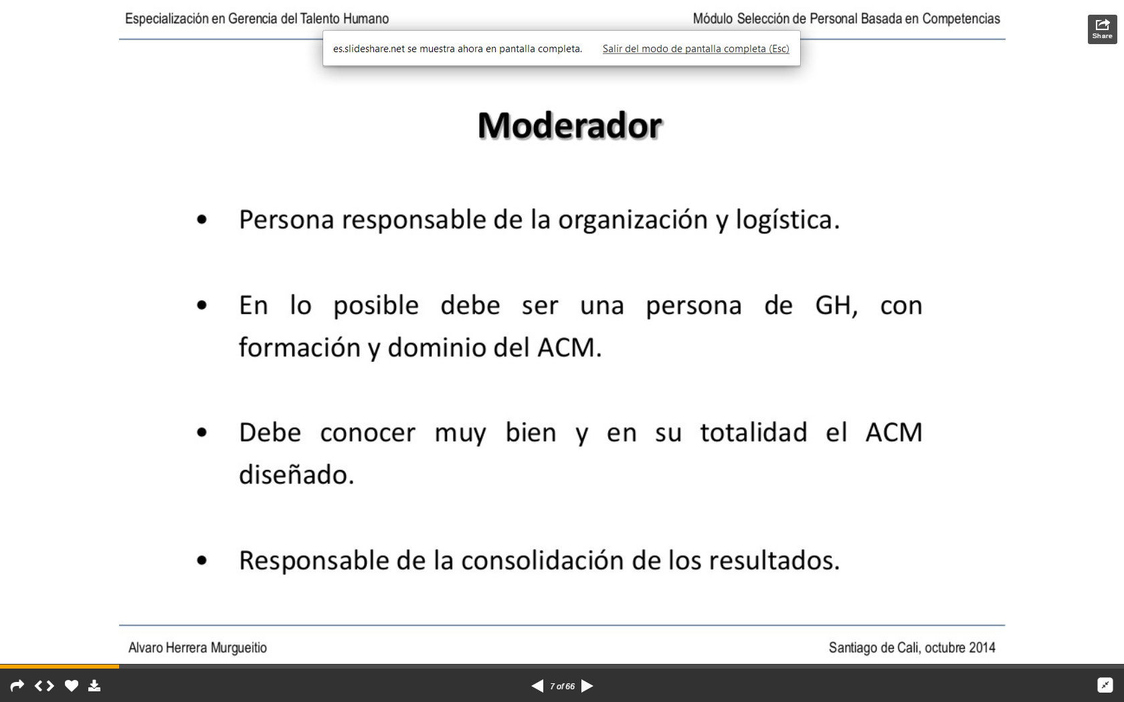
MODERADOR

Slide 8
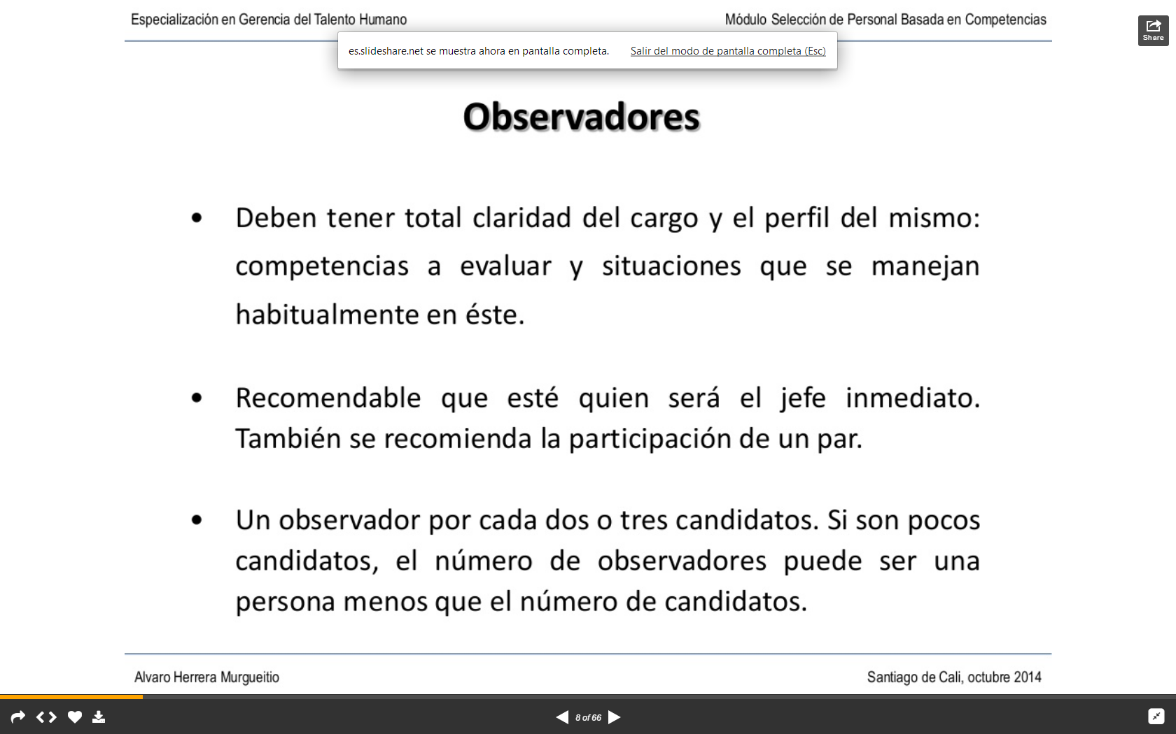

OBSERVADORES

Slide 9

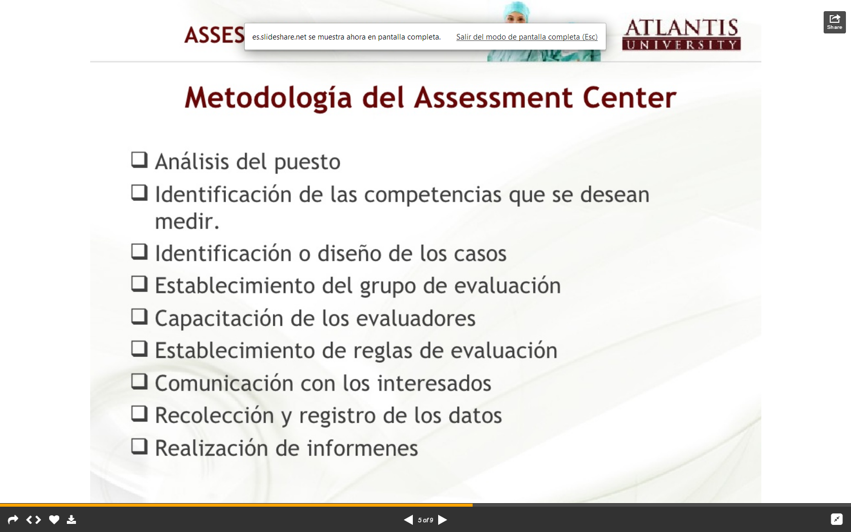
METODOLOGIA

Slide 10
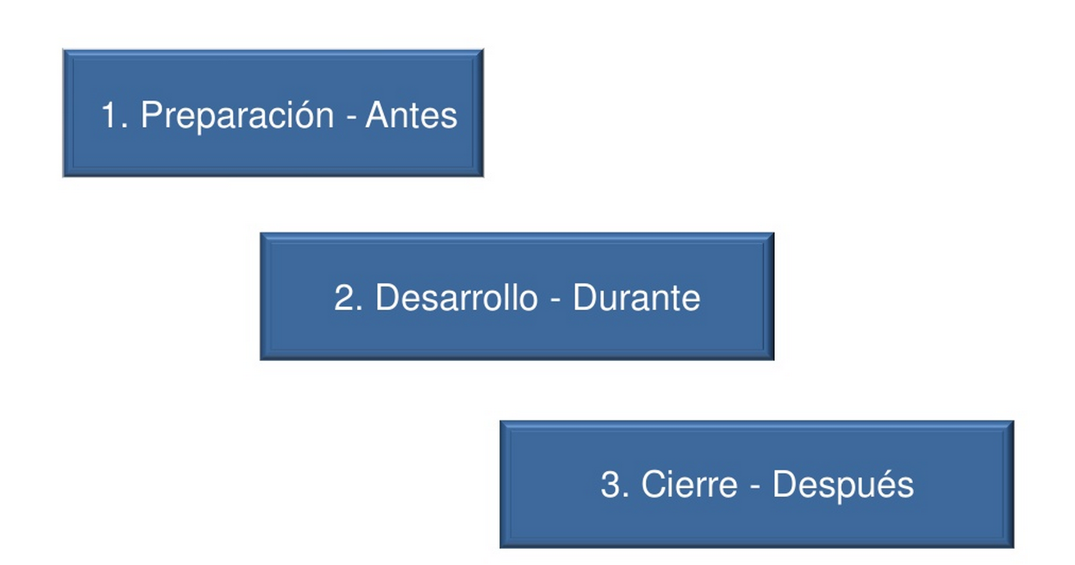
FASES

Slide 11
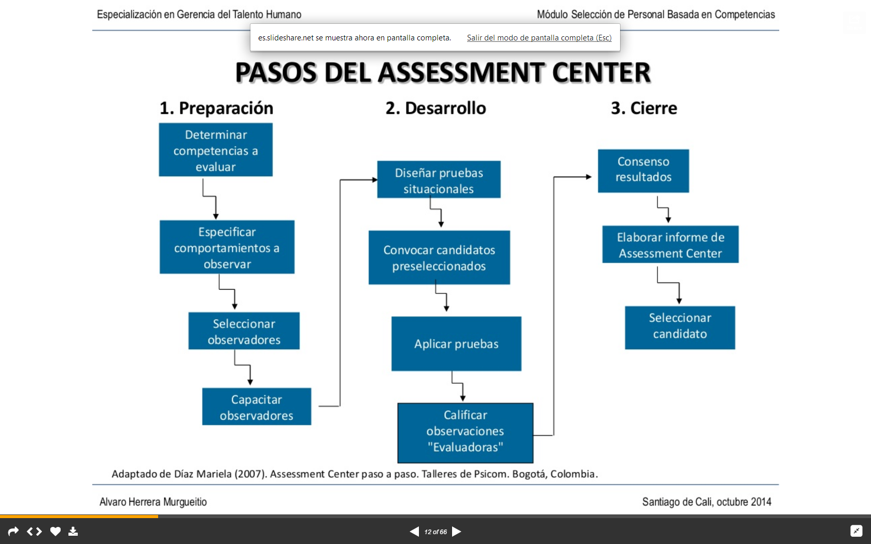
PASOS AC

Slide 12

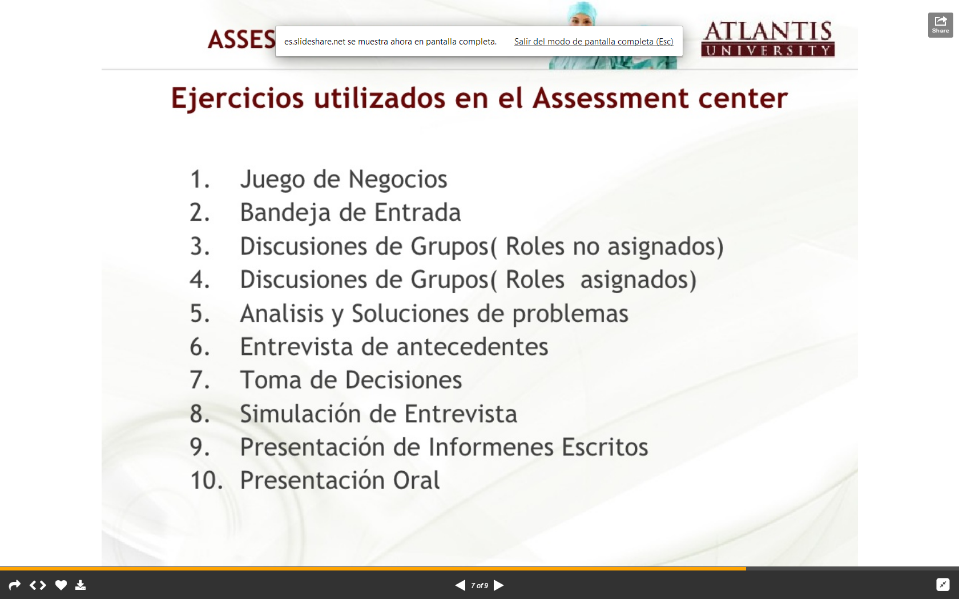
EJERCICIOS UTILIZADOS EN AC

Slide 13

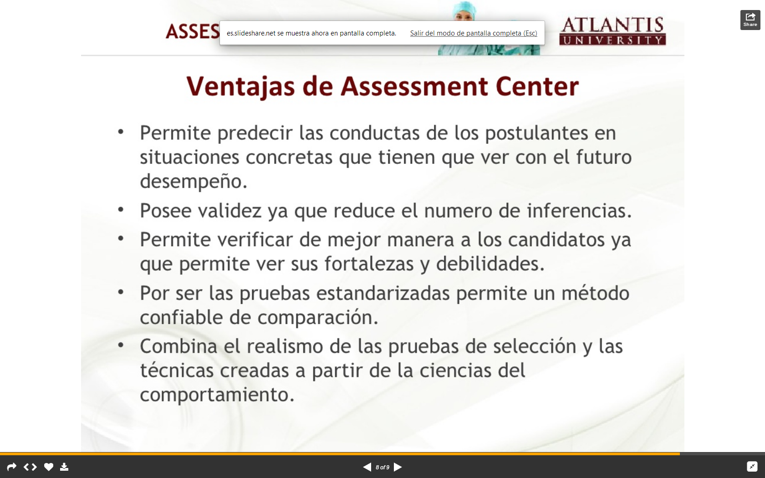
VENTAJAS DEL AC

Slide 14

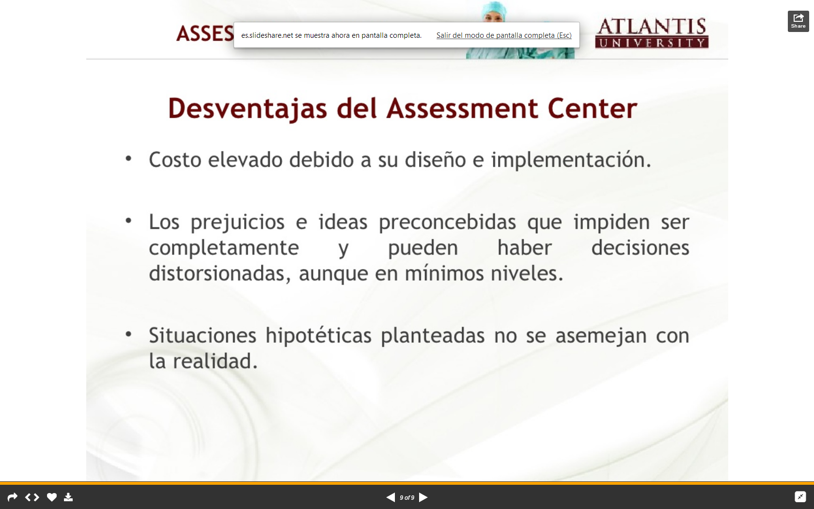
DESVENTAJAS DE AC

Slide 15


